Slide 1
Chapitre 2: La lumière et les couleurs – décomposition de la lumière

Slide 2
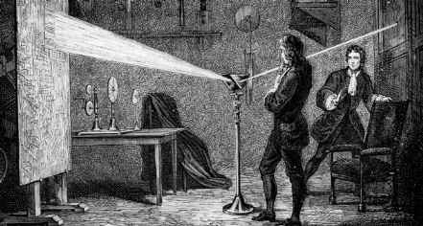
I/ De quoi est composée la lumière blanche ?
Expérience historique de Newton:
Il fit un petit trou dans le volet et laissa
passer un petit faisceau de lumière
blanche dans la maison. Sur son trajet,
il plaça un prisme et vit la lumière
blanche «se décomposer» en toutes
les couleurs de l’arc-en ciel.
Il montra que la lumière blanche était
composée de toutes les couleurs.

Slide 3
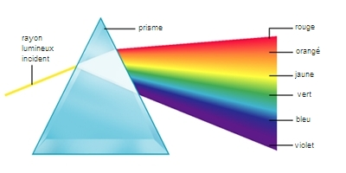
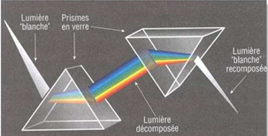
I/ De quoi est composée la lumière blanche ?
Expérience historique de Newton:

Slide 4
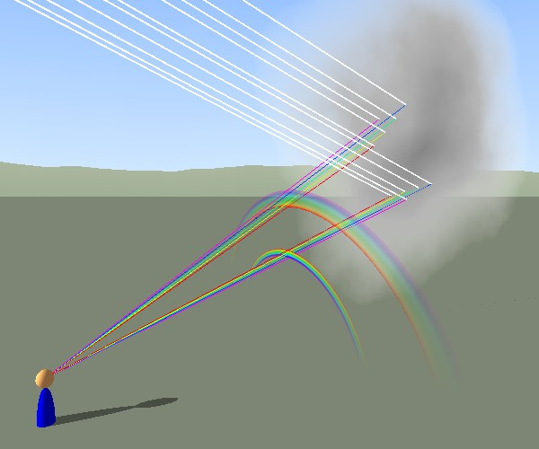
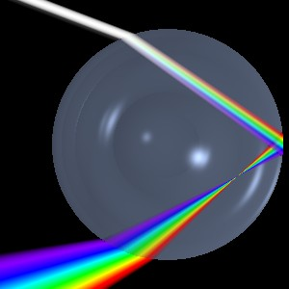
I/ De quoi est composée la lumière blanche ?
Autres phénomènes de décomposition de la lumière blanche:
Arc-en-ciel
Goutte d'eau sphérique

Slide 5
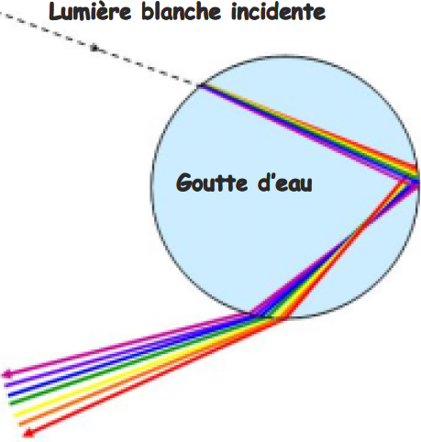


I/ De quoi est composée la lumière blanche ?
Autres phénomènes de décomposition de la lumière blanche:
L’arc en ciel
Le disque
La bulle de savon

Slide 6
Conclusion
La lumière blanche peut être décomposée en un ensemble de couleurs grâce à un prisme.
La lumière blanche est constituée de plusieurs lumières colorées.

Slide 7
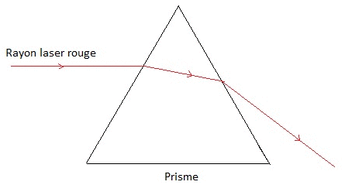
II/ Décomposition de la lumière d’un laser
On éclaire un prisme avec un rayon laser rouge :

Slide 8
Conclusion
la lumière du laser ne peut être décomposée en un ensemble de couleur.

Slide 9
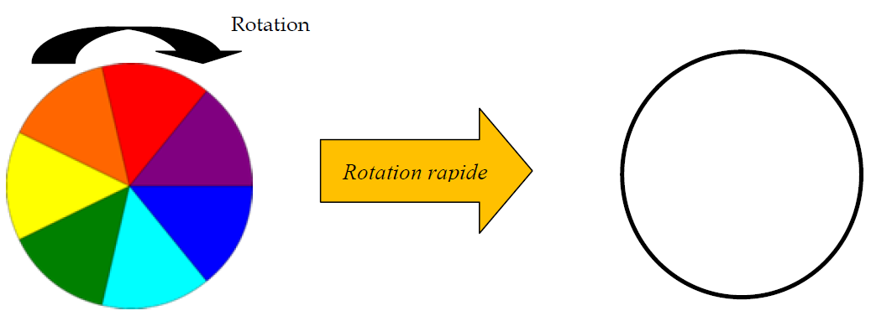
III/ Comment produire des lumières colorées à partir de la lumière blanche?
Expérience du disque de Newton:

Slide 10
Conclusion
En additionnant toutes les lumières colorées, on peut reproduire la lumière blanche.

